Slide 1

UNA MIRADA DESDE MANIZALES DE LOS REFERENTES A TENER PRESENTES EN EL PER DE LA RAP EJE CAFETERO

Slide 2
PATRIMONIO CULTURAL
PATRIMONIO NATURAL
AVITURISMO
Paisaje Cultural Cafetero
FLORA Y FAUNA

Slide 3
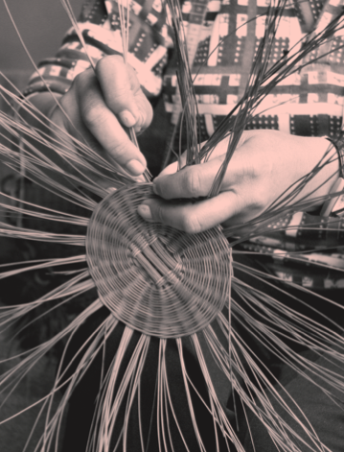
Políticas
Patrimonio cultural inmaterial
El Patrimonio Cultural Inmaterial (PCI) está constituido por un complejo conjunto de activos sociales, de carácter cultural, que le dan a un grupo humano sentido, identidad y pertenencia. Comprende usos, prácticas, representaciones, expresiones, conocimientos y técnicas tradicionales que se transmiten de generación en generación y reafirman la identidad de una comunidad, colectividad o grupo humano.
Comprende además los instrumentos, objetos, artefactos y espacios culturales que les son inherentes a dichos activos sociales.
Créditos: Paula Sánchez

Slide 4
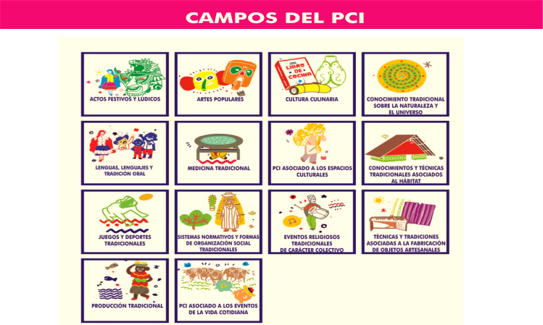

Políticas
Campos de alcance PCI
Actos festivos y lúdicos
Artes populares
Cultura culinaria
Conocimiento tradicional sobre la naturaleza y el universo
Lenguas, lenguajes y tradición oral
Medicina tradicional
PCI asociado a los eventos de la vida cotidiana
PCI asociado a los espacios culturales
Conocimientos y técnicas tradicionales asociados al hábitat
Juegos y deportes tradicionales
Sistemas normativos y formas de organización social tradicionales
Eventos religiosos tradicionales de carácter colectivo
Técnicas y tradiciones asociadas a la fabricación de objetos artesanales
Producción tradicional
Créditos: Paula Sánchez

Slide 5
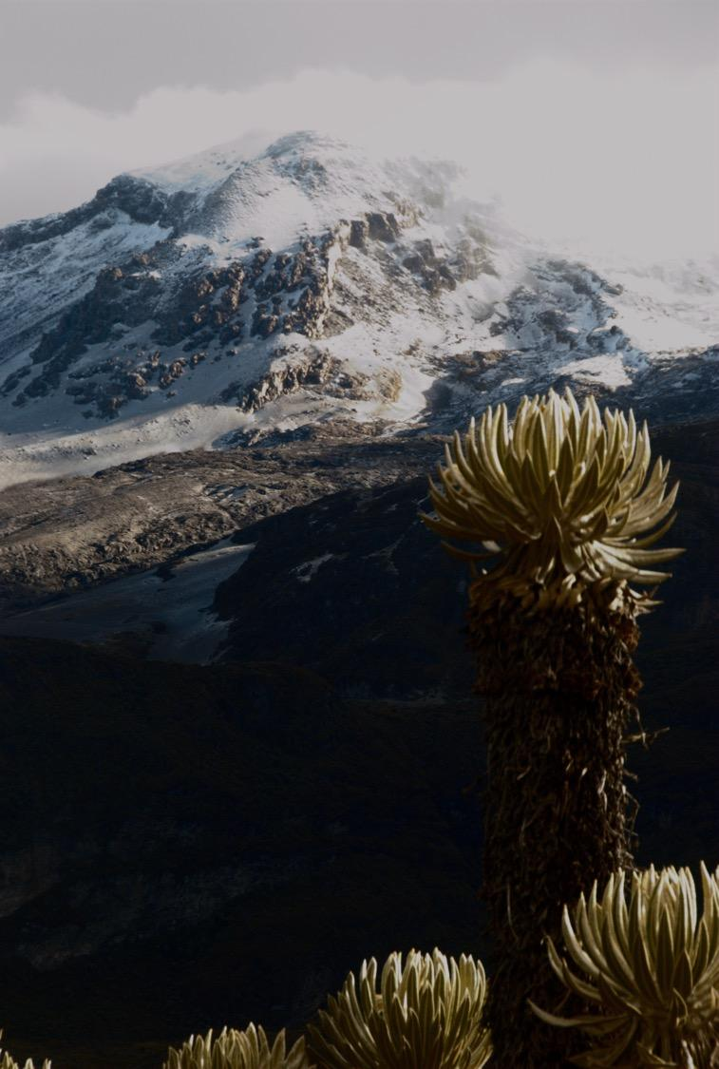
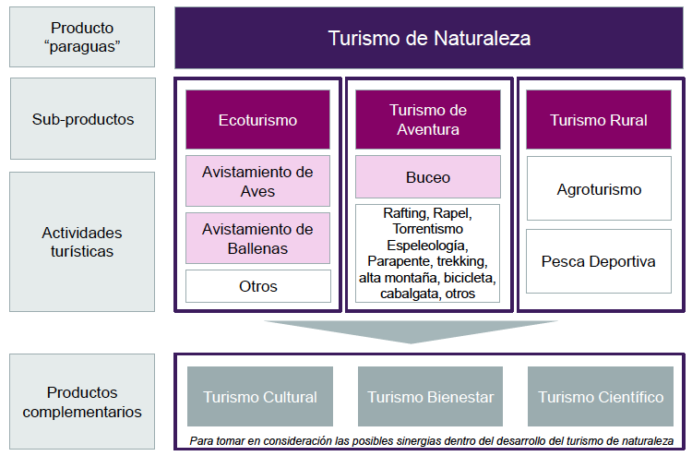

Slide 6
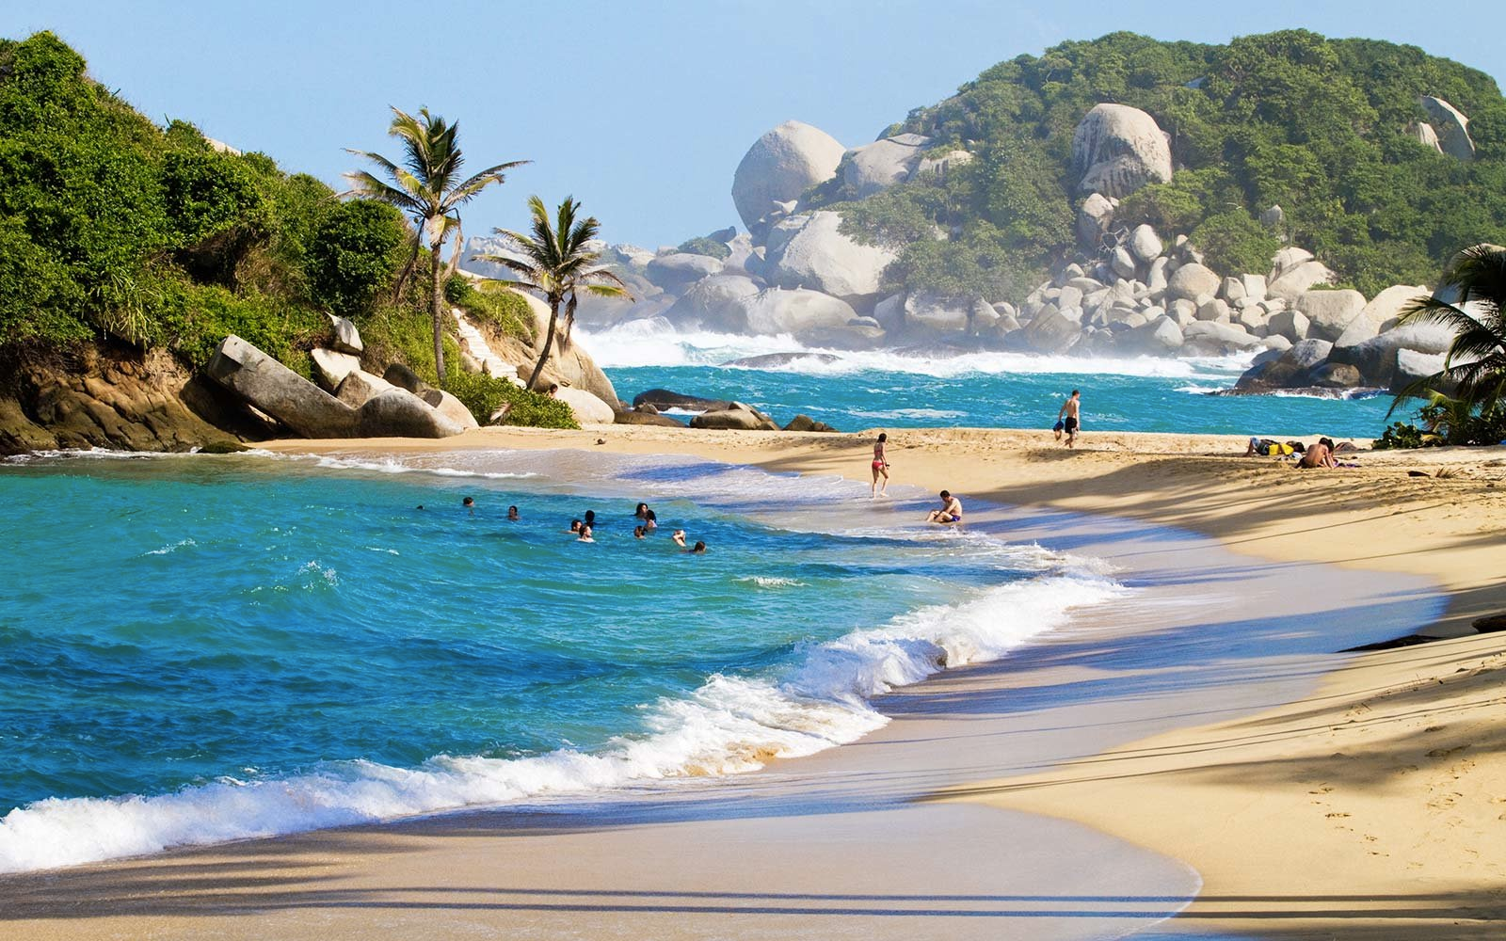
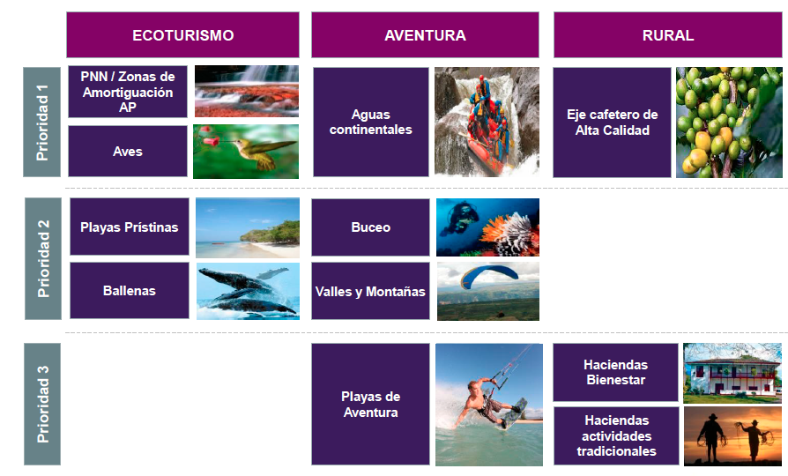
Productos Turísticos Especializados

Slide 7
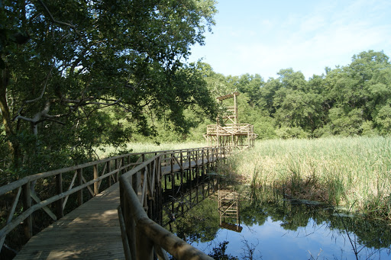
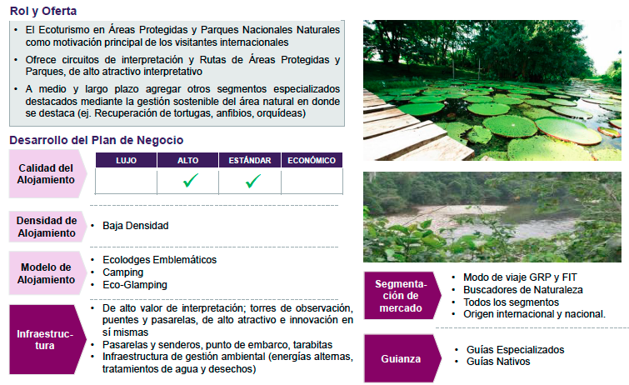
Ecoturismo en Áreas Protegidas

Slide 8
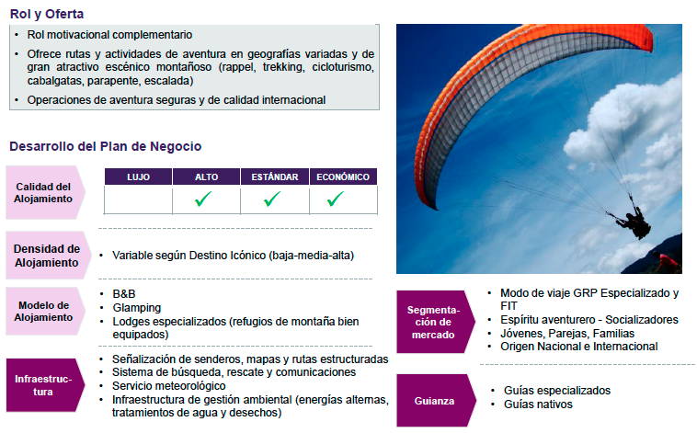
Turismo de Aventura

Slide 9
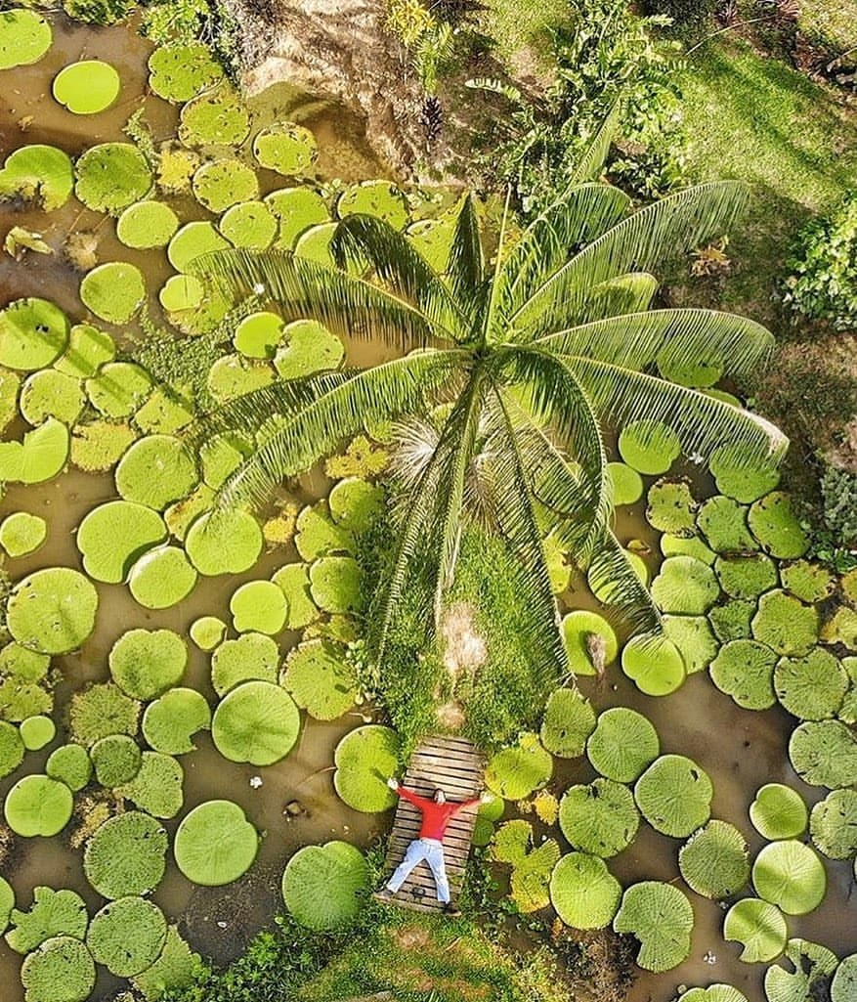
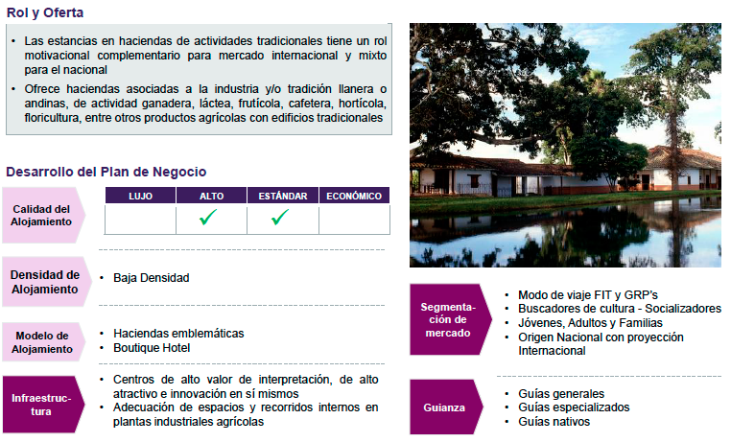
Turismo Rural

Slide 10
La mitigación de las afectaciones ambientales e impactos al patrimonio natural son esenciales para mantener el nivel de atractivo de los destinos turísticos, aumentar las oportunidades económicas para las comunidades locales y garantizar la sostenibilidad del sector.

Slide 11

Matriz de Problemas/Líneas Estratégicas
Ausencia de Información: indicadores, sistemas de Información, operabilidad, articulación.
Débiles criterios ambientales en gobernanza: oferta ambiental, turismo en Planes de Desarrollo, apropiación Patrimonio Natural, Capacidad de Carga, gestión sostenible, riesgos ambientales, cambio climatico.
Escaso aprovechamiento patrimonio natural: Productos especializados, encadenamientos, incentivos, recursos financieros.
Impactos ambientales negativos: Residuos, uso del agua, uso de la energía, emisiones, aguas residuales.
Consumo y comportamiento irresponsable de viajeros: Impactos por malas prácticas, Sensibiliación ambiental.
Escaso posicionamiento en mercados estratégicos: mercadeo, promoción, innovación, inteligencia de mercados.

Slide 12
Gracias por su atención

